Slide 1
«ФГОС дошкольного образования. Особенности построения образовательного процесса в дошкольных образовательных организациях»

Slide 2

№ 273 ФЗ от 29.12.2012 г.
Вступил в силу 01.09.2013 г.
Notes:
С 1 сентября 2013 г. вступил в силу Федеральный закон от 29.12.2012 № 273-ФЗ «Об образовании в Российской Федерации», который внёс ряд существенных изменений в систему образования Российской Федерации и, в частности, в дошкольное образование.

Slide 3
ФЕДЕРАЛЬНЫЙ ЗАКОН
«Об образовании в Российской Федерации»
Общее
образование
Профессио-
нальное
образование
Дополни-
тельное
образование
Профессио-
нальное
обучение
Дошкольное
(ДО)
Среднее про-
фессиональ-
ное
Дополнительное
образование
детей и взрослых
2) Начальное
общее
2) Высшее
(бакалавриат)
Дополнительное
профессиональ-
ное образование
3) Основное
общее
3) Высшее
(специалитет,
магистратура)
4) Среднее
общее
4) Высшее
(подготовка
кадров высшей
квалификации)
Структура
системы
образования
Notes:
Статья 10. Структура системы образования
п.3. «Общее образование и профессиональное образование реализуются по уровням образования».
Изменена структура системы образования, добавлены два новых уровня: дошкольное образование и подготовка кадров высшей квалификации включены в систему общего образования.
Для сравнения: прежде статус дошкольного образования не был определен. Дошкольное образование юридически не считалось уровнем или ступенью уровня образования, что позволяло относиться к нему по «остаточному принципу».
Уровень ДО – особенный:
1) необязательность уровня ДО в РФ
2) отсутствие возможности вменения ребёнку какой-либо ответственности за результат.

Slide 4
ФЕДЕРАЛЬНЫЙ ЗАКОН
«Об образовании в Российской Федерации»
Уровень образования - завершённый цикл образования, характеризующийся определённой единой совокупностью требований

Slide 5
ФЕДЕРАЛЬНЫЙ ЗАКОН
«Об образовании в Российской Федерации»
Совокупность обязательных требований
к образованию определённого уровня, утверждённых федеральным органом исполнительной власти - Федеральный государственный образовательный стандарт
Notes:
Совокупность обязательных требований к образованию определённого уровня, утверждённых федеральным органом исполнительной власти называется Федеральным государственным образовательным стандартом.
Следовательно, для дошкольного образования, как и для всех уровней образования в Российской Федерации, устанавливается федеральный государственный образовательный стандарт (ФГОС).

Slide 6
Стандартизация системы дошкольного образования
март 2010 январь 2014
ФГТ ДО
ФГОС ДО
Notes:
Приказ Минобрнауки России N 655 «Об утверждении и введении в действие федеральных государственных требований к структуре основной общеобразовательной программы дошкольного образования», вступивший в силу 16 марта 2010 г., передаёт эстафету Приказу Минобрнауки №1155 «Об утверждении Федерального государственного стандарта дошкольного образования», который вступит в силу с 1 января 2014 года.

Slide 7
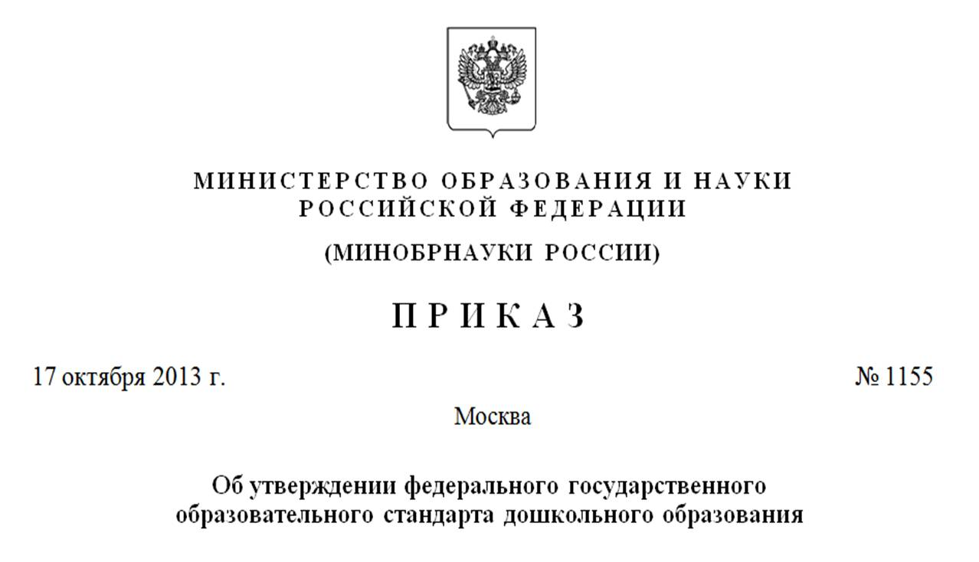

Slide 8
Приказ №1155
1. Утвердить прилагаемый федеральный
государственный образовательный стандарт
дошкольного образования
2. Признать утратившими силу приказы Министерства
образования и науки Российской Федерации:
  от 23 ноября 2009 г. № 655 «Об утверждении и введении
  в действие федеральных государственных требований
  к структуре основной общеобразовательной программы дошкольного образования»
  от 20 июля 2011 г. № 2151 «Об утверждении федеральных государственных требований к условиям реализации основной общеобразовательной программы дошкольного образования»
3. Настоящий приказ вступает в силу
с 1 января 2014 года

Slide 9
Стандартизация системы дошкольного образования
Федеральный государственный
образовательный
Стандарт (ФГОС)
Требования
к структуре ООП
Требования
к условиям реализации ООП
Требования
к результатам освоения ООП
Notes:
Разработкой стандарта дошкольного образования занималась специально созданная 30 января 2013 года рабочая группа во главе с директором Федерального института развития образования Александром Григорьевичем Асмоловым.
Стандарт устанавливает требования, обязательные при реализации Программы, в том числе: к структуре основных образовательных программ; к условиям их реализации; и к результатам их освоения.
Посмотрим для сравнения наш предыдущий документ: Федеральные государственные требования (ФГТ)…
…
Отсутствие юридически закреплённых требований к результатам освоения основных образовательных программ дошкольного образования, с одной стороны, снимало риски «школяризации» детского сада (с оценками и прочими «отчетностями»), но, с другой - не позволяло нормативно закрепить специфику и статус дошкольного образования в ряду других образовательных систем.
Обратите ваше внимание на то, что данные документы уже по своим составляющим являются преемственными.

Slide 10
ФГОС ДО. Структура документа
I. ОБЩИЕ ПОЛОЖЕНИЯ
II. ТРЕБОВАНИЯ К СТРУКТУРЕ ООП ДО
III. ТРЕБОВАНИЯ К УСЛОВИЯМ РЕАЛИЗАЦИИ ООП ДО
к психолого-педагогическим условиям
к кадровым условиям
к материально-техническим условиям
IV. ТРЕБОВАНИЯ К РЕЗУЛЬТАТАМ ОСВОЕНИЯ ООП ДО
к развивающей предметно-пространственной среде
к финансовым условиям

Slide 11
ФЕДЕРАЛЬНЫЙ ГОСУДАРСТВЕННЫЙ ОБРАЗОВАТЕЛЬНЫЙ СТАНДАРТ
ДОШКОЛЬНОГО ОБРАЗОВАНИЯ
I. ОБЩИЕ ПОЛОЖЕНИЯ

Slide 12
Образовательная деятельность по Программе осуществляется :
Общие положения
организациями,
осуществляющими
образовательную
деятельность
индивидуальными
предпринимателями
Далее вместе -
Организации
родителями (законными представителями) при получении детьми ДО в форме семейного образования
Notes:
…
Здесь стоит дать несколько пояснений:
До сих пор основные образовательные программы дошкольного образования реализовывались в учреждениях, для которых образовательная деятельность являлась основной . «Организация» - более широкое понятие, нежели «учреждение». Согласно новому закону реализовывать основные образовательные программы дошкольного образования могут такие организации, как, например: организации для детей, оставшихся без попечения родителей; организации, осуществляющие лечение, оздоровление или отдых; научные организации, осуществляющие образовательную деятельность, и другие. К организациям, осуществляющим образовательную деятельность, приравниваются также индивидуальные предприниматели.
Прежде образовательную деятельность осуществляли образовательные учреждения разных типов и видов. Новым формам дошкольного образования, например индивидуальным предпринимателям, не было места в правовом поле сферы образования.
Согласно новому Закону об образовании основным типом организации, реализующей основные образовательные программы дошкольного образования, по-прежнему является дошкольная образовательная организация. Но, согласно Статье 17. данного Закона , в Российской Федерации образование может быть получено и вне организаций, осуществляющих образовательную деятельность, т.е. в форме семейного образования.

Slide 13
Статья 15. Сетевая форма реализации образовательных программ
Дополнительно: Закон «Об образовании в РФ», Глава 2
В реализации образовательных программ
с использованием сетевой формы наряду
с организациями, осуществляющими образовательную деятельность, также могут участвовать научные, медицинские, культурные, физкультурно-спортивные и иные организации, обладающие ресурсами, необходимыми для осуществления видов учебной деятельности, предусмотренных соответствующей образовательной программой
Использование сетевой формы реализации образовательных программ осуществляется
на основании договора между организациями
Notes:
Дополнительно: Статья 15 главы 2-й «Закона об образовании» говорит о том, что в реализации образовательных программ с использованием сетевой формы наряду с организациями, осуществляющими образовательную деятельность, также могут участвовать научные организации, медицинские организации, организации культуры, физкультурно-спортивные и иные организации, обладающие ресурсами, необходимыми для осуществления … видов учебной деятельности, предусмотренных соответствующей образовательной программой. Такая деятельность осуществляется на основании договора между организациями.

Slide 14
Документы, лежащие в основе разработки Стандарта
Общие положения
Конституция РФ
Законодательные документы РФ,
в т. ч. «Закон об образовании
в Российской Федерации»
Конвенция ООН о правах ребёнка
Notes:
Стандарт разработан на основе Конституции Российской Федерации и законодательства РФ и с учётом Конвенции ООН о правах ребёнка. В перечисленных документах заложены следующие основные принципы: (след. слайд)

Slide 15
Основные принципы Стандарта
Общие положения
Поддержка разнообразия детства; сохранение уникальности и самоценности детства как важного этапа в общем развитии человека
Личностно-развивающий и гуманистический характер взаимодействия взрослых и детей
Уважение личности ребёнка
Реализация программы в формах, специфических для детей данной возрастной группы, прежде всего в форме игры, познавательной
и исследовательской деятельности, в форме творческой активности, обеспечивающей художественно-эстетическое развитие ребёнка

Slide 16
Основные принципы ДО
Общие положения
Полноценное проживание ребёнком всех этапов детства (младенческого, раннего и дошкольного возраста), обогащение детского развития
Индивидуализация дошкольного образования
Содействие и сотрудничество детей и взрослых, признание ребенка полноценным участником образовательных отношений
Поддержка инициативы детей в различных видах деятельности
Сотрудничество Организации с семьёй
Приобщение детей к социокультурным нормам, традициям семьи, общества и государства
Формирование познавательных интересов и познавательных действий ребенка в различных видах деятельности
Соответствие условий, требований, методов возрасту
и особенностям развития детей (возрастная адекватность)
Учёт этнокультурной ситуации развития детей

Slide 17
Цели Стандарта
Общие положения
Повышение социального статуса ДО
Обеспечение государством равенства возможностей для каждого ребёнка в получении качественного дошкольного образования
Обеспечение государственных гарантий уровня
и качества образования на основе единства обязательных требований
Сохранение единства образовательного пространства РФ относительно уровня дошкольного образования
Notes:
Стандарт направлен на достижение следующих целей:

Slide 18
Задачи Стандарта
Общие положения
Охрана и укрепление физического и психического здоровья детей,
в том числе их эмоционального благополучия
Обеспечение равных возможностей для полноценного развития каждого ребёнка в период дошкольного детства независимо от места проживания, пола, нации, языка, социального статуса, психофизиологических и других особенностей (в том числе ОВЗ)
Обеспечение преемственности ООП ДО и НОО
Создание благоприятных условий развития детей в соответствии с их возрастными и индивидуальными особенностями и склонностями, развитие способностей и творческого потенциала каждого ребёнка …
Объединение обучения и воспитания в целостный образовательный процесс на основе духовно-нравственных
и социокультурных ценностей и принятых в обществе правил и норм поведения…
Notes:
Стандарт направлен на решение следующих задач:

Slide 19
Задачи Стандарта (продолжение)
Общие положения
Формирование общей культуры личности детей, в том числе ценностей здорового образа жизни, развитие их социальных, нравственных, эстетических, интеллектуальных, физических качеств, инициативности, самостоятельности и ответственности, формирование предпосылок учебной деятельности
Обеспечение вариативности и разнообразия содержания Программ и организационных форм ДО, возможности формирования Программ различной направленности с учётом образовательных потребностей, способностей и состояния здоровья детей
Формирование социокультурной среды, соответствующей возрастным, индивидуальным, психологическим и физиологическим особенностям детей
Обеспечение психолого-педагогической поддержки семьи
и повышение компетентности родителей (законных представителей) в вопросах развития и образования, охраны и укрепления здоровья детей

Slide 20
ФЕДЕРАЛЬНЫЙ ГОСУДАРСТВЕННЫЙ ОБРАЗОВАТЕЛЬНЫЙ СТАНДАРТ
ДОШКОЛЬНОГО ОБРАЗОВАНИЯ
II. ТРЕБОВАНИЯ К СТРУКТУРЕ
ООП ДО

Slide 21
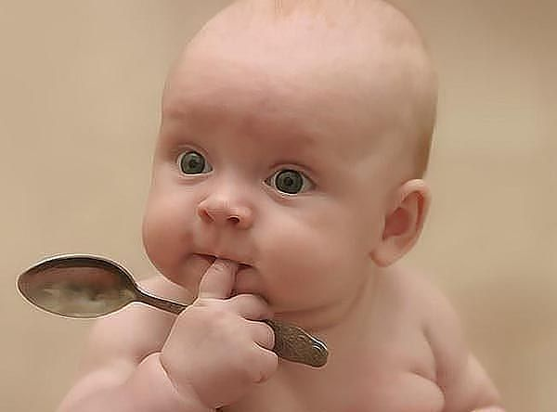
Закон об образовании
Статья 67. Организация приёма
на обучение по основным общеобразовательным программам
1. Получение дошкольного образования в образовательных организациях может начинаться
по достижении детьми возраста двух месяцев.
Получение начального общего образования в образовательных организациях начинается
по достижении детьми возраста шести лет и шести месяцев при отсутствии противопоказаний по состоянию здоровья, но не позже достижения возраста восьми лет

Slide 22
ФГОС ДО
2.7. Конкретное содержание указанных
образовательных областей зависит
от возрастных и индивидуальных
особенностей детей…
  в младенческом возрасте (2 месяца – 1 год)
  в раннем возрасте (1 год – 3 года)
  для детей дошкольного возраста
  (3 года – 8 лет)

Slide 23
Основная образовательная программа дошкольного образования (ООП)
Разрабатывается и утверждается Организацией самостоятельно в соответствии с настоящим Стандартом
и с учётом Примерных программ
Реализуется в течение всего времени пребывания детей в Организации
* Организация может разрабатывать и реализовывать
различные ООП с разной продолжительностью
пребывания детей в течение суток
Notes:
…
Обратите внимание, раньше основные образовательные программы дошкольного образования разрабатывались на основе примерных основных образовательных программ дошкольного образования. Следует отметить, что «учитывать программу» -значит, принимать ее во внимание, иметь в виду, «прислушиваться» к ней при осуществлении образовательной деятельности. Основываться на программе - руководствоваться ею как опорой, каркасом образовательной деятельности.

Slide 24
ФГОС. Образовательные области
Социально – коммуникативное развитие
Познавательное развитие
Речевое развитие
Художественно – эстетическое развитие
Физическое развитие
Notes:
Содержание Программы должно охватывать следующие определенные направления развития и образования детей (далее - образовательные области)

Slide 25
Социально – коммуникативное развитие
Образовательные области
Усвоение норм и ценностей, принятых в обществе…
Развитие общения и взаимодействия ребёнка
со взрослыми и сверстниками
Становление самостоятельности, целенаправленности
и саморегуляции…
Развитие социального и эмоционального интеллекта…
Формирование готовности к совместной деятельности
Формирование уважительного отношения и чувства принадлежности к своей семье и к сообществу детей
и взрослых в Организации
Формирование позитивных установок к различным видам труда и творчества
Формирование основ безопасного поведения в быту, социуме, природе

Slide 26
Познавательное развитие
Образовательные области
Развитие интересов, любознательности и познавательной мотивации
Формирование познавательных действий, становление сознания
Развитие воображения и творческой активности
Формирование первичных представлений о себе, других людях, объектах окружающего мира, их свойствах и отношениях (форме, цвете, размере, материале, звучании, ритме, темпе, количестве, числе, части и целом, пространстве и времени, движении и покое, причинах и следствиях и др.), о малой родине и Отечестве, представлений о социокультурных ценностях народа, об отечественных традициях и праздниках, планете Земля как общем доме людей, об особенностях природы, многообразии стран и народов мира

Slide 27
Речевое развитие
Образовательные области
Владение речью как средством общения и культуры
Обогащение активного словаря
Развитие связной, грамматически правильной диалогической и монологической речи
Развитие речевого творчества
Развитие звуковой и интонационной культуры речи, фонематического слуха
Знакомство с книжной культурой, детской литературой, понимание на слух текстов различных жанров детской литературы
Формирование звуковой аналитико – синтетической активности как предпосылки обучения грамоте

Slide 28
Художественно - эстетическое развитие
Образовательные области
Развитие предпосылок ценностно – смыслового восприятия и понимания произведений искусства (словесного, музыкального, изобразительного), мира природы
Становление эстетического отношения к окружающему миру
Формирование элементарных представлений о видах искусства
Восприятие музыки, художественной литературы, фольклора
Стимулирование сопереживания персонажам художественных произведений
Реализация самостоятельной творческой деятельности детей

Slide 29
Физическое развитие
Образовательные области
Приобретение опыта в двигательной деятельности…
Развитие физических качеств…
Правильное формирование опорно – двигательной системы организма, развитие равновесия, координации движений, крупной и мелкой моторики
Правильное выполнение основных движений
Формирование начальных представлений о некоторых видах спорта
Овладение подвижными играми с правилами
Становление целенаправленности и саморегуляции
в двигательной сфере
Становление ценностей здорового образа жизни, овладение его элементарными нормами и правилами …

Slide 30
Содержание образовательных областей
Образовательные области
Непосредственное эмоциональное общение
с взрослым
Манипулирование с пред-метами и познавательно-исследовательские действия
Восприятие музыки, детских песен и стихов
Двигательная активность
и тактильно-двигательные игры
Предметная деятельность и игры с составными и динамическими игрушками
Экспериментирование
с материалами и веществами (песок, вода, тесто и пр.)
Общение с взрослым и совместные игры со сверстниками под руководством взрослого
Самообслуживание и действия с бытовыми предметами-орудиями (ложка, совок, лопатка и пр.)
Восприятие смысла музыки, сказок, стихов, рассматривание картинок, двигательная активность
Ряд видов детской деятельности
Младенческий возраст (2 мес. – 1 год)
Ранний возраст (1-3 года)
Дошкольный возраст (3года – 8 лет)
Notes:
Конкретное содержание данных образовательных областей зависит от возраста детей и должно реализовываться в определённых видах деятельности.

Slide 31
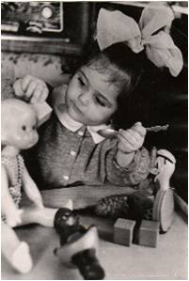
Виды детской деятельности
Игровая
сюжетно-ролевая игра
игра
с правилами
другие виды игр

Slide 32
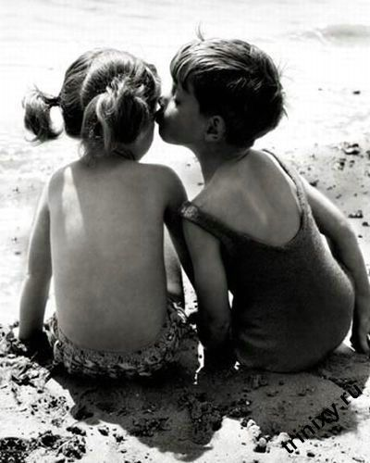
Виды детской деятельности
Коммуникативная
Общение
и взаимодействие со взрослыми и сверстниками

Slide 33
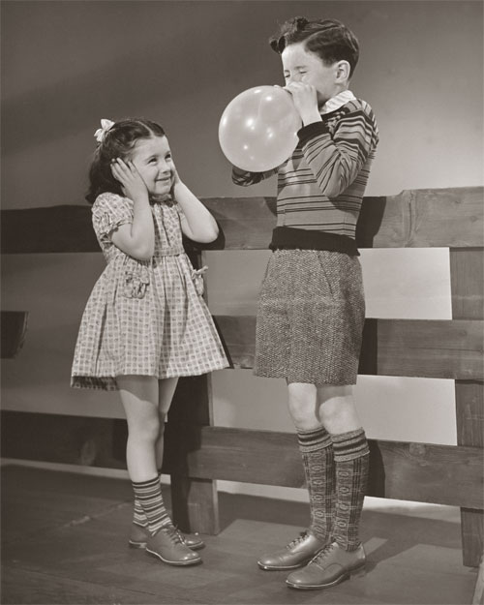
Виды детской деятельности
Познавательно - исследовательская
исследование объектов окружающего мира
и экспериментирование с ними

Slide 34
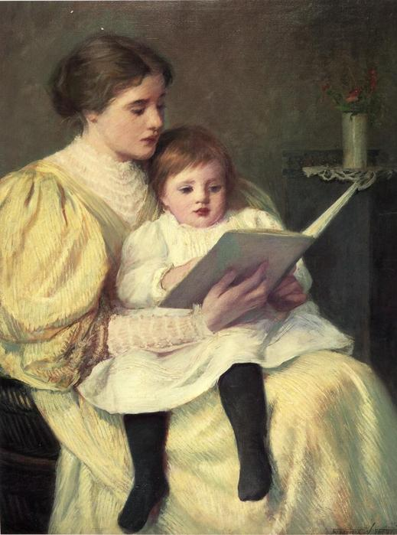
Виды детской деятельности
Восприятие художественной литературы
и фольклора

Slide 35
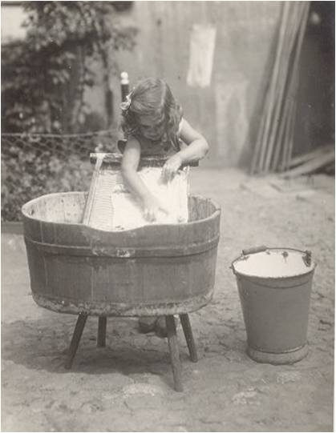
Виды детской деятельности
Самообслуживание
и элементарный бытовой труд
самообслуживание
бытовой труд
в помещении
бытовой труд
на улице

Slide 36
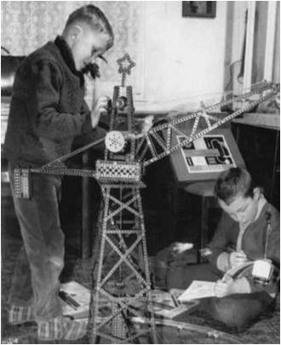
Виды детской деятельности
Конструирование
из различных материалов (конструкторов, модулей, бумаги, природного и иного материала)

Slide 37
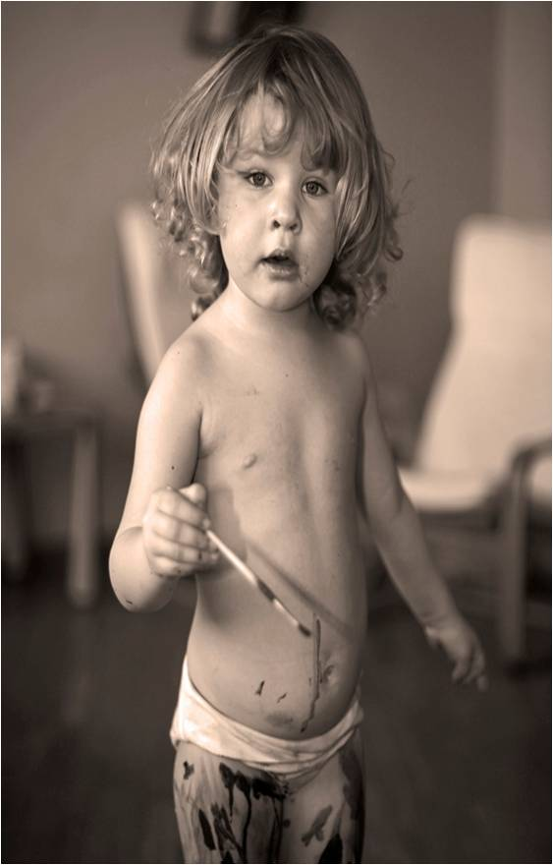
Виды детской деятельности
Изобразительная
рисование
лепка
аппликация

Slide 38
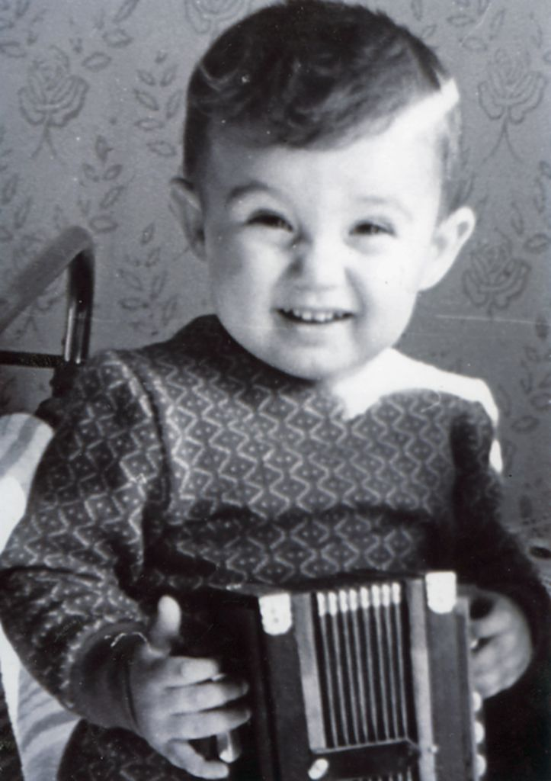
Виды детской деятельности
Музыкальная
пение
музыкально – ритмические движения
игра на детских музыкальных инструментах
восприятие и понимание смысла музыкальных произведений

Slide 39
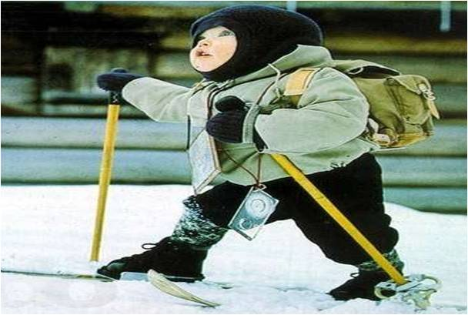
Виды детской деятельности
Двигательная
овладение основными движениями

Slide 40
Части Программы
О О П Д О
ФГОС
(не менее 60%)
(не более 40%)
Обязательная часть
Часть, формируемая
участниками
образовательного
процесса
Notes:
Программа состоит из обязательной части и части, формируемой участниками образовательных отношений. Обе части являются взаимодополняющими и необходимыми с точки зрения реализации требований Стандарта.
Обязательная часть Программы предполагает комплексность подхода, обеспечивая развитие детей во всех пяти взаимодополняющих образовательных областях.
В части, формируемой участниками образовательных отношений, должны быть представлены выбранные и/или разработанные самостоятельно участниками образовательных отношений Программы, направленные на развитие детей в одной или нескольких образовательных областях, видах деятельности и/или культурных практиках (далее - парциальные образовательные программы), методики, формы организации образовательной работы.
Объём обязательной части Программы рекомендуется не менее 60% от её общего объёма; части, формируемой участниками образовательных отношений,
не более 40%.

Slide 41
ФЕДЕРАЛЬНЫЙ ГОСУДАРСТВЕННЫЙ ОБРАЗОВАТЕЛЬНЫЙ СТАНДАРТ
ДОШКОЛЬНОГО ОБРАЗОВАНИЯ
III. ТРЕБОВАНИЯ К УСЛОВИЯМ
РЕАЛИЗАЦИИ ООП ДО

Slide 42

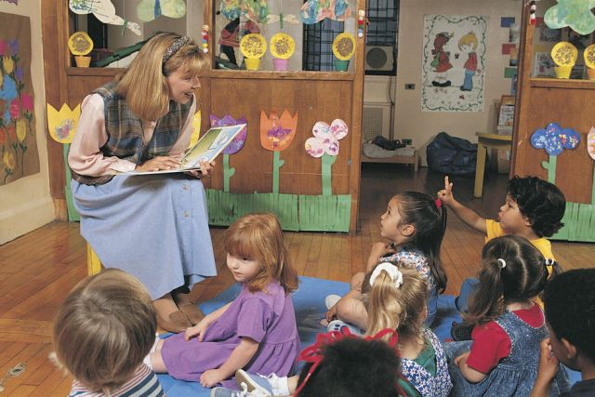
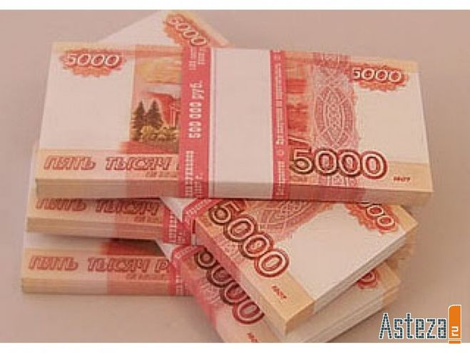

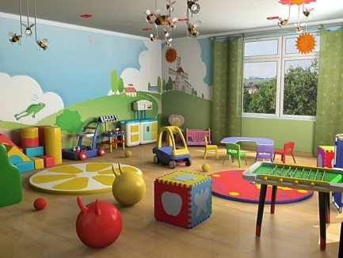
материально-технические
кадровые
финансовые
Условия реализации Программы
психолого-педагогические
развивающая предметно-простран-ственная среда
Notes:
…
Перечисленные условия должны обеспечивать полноценное развитие детей во всех образовательных областях, на фоне их эмоционального благополучия и положительного отношения к миру, к себе и к другим людям

Slide 43

Требования
к психолого-педагогическим условиям реализации ООП ДО

Slide 44
Психолого-педагогические условия реализации Программы
Уважение к человеческому достоинству детей, формирование и поддержка их положительной самооценки, уверенности
в собственных возможностях и способностях
Использование
в образовательной деятельности форм и методов работы, соответствующих
возрастным
и индивидуальным особенностям детей
(недопустимость как искусственного ускорения, так и искусственного замедления развития детей)
Notes:
Для успешной реализации Программы должны быть обеспечены следующие психолого-педагогические условия:

Slide 45
Психолого-педагогические условия реализации Программы (продолжение)
Построение образовательной деятельности на основе взаимодействия взрослых
с детьми, ориентированного на интересы и возможности каждого ребёнка
и учитывающего социальную ситуацию его развития
Поддержка взрослыми положительного, доброжелательного отношения детей друг к другу и взаимодействия детей
в разных видах деятельности

Slide 46
Психолого-педагогические условия реализации Программы (продолжение)
Поддержка инициативы
и самостоятельности детей
в специфических для них видах деятельности
Возможность выбора детьми материалов, видов активности, участников совместной деятельности
и общения

Slide 47
Психолого-педагогические условия реализации Программы (продолжение)
Защита детей от всех форм физического и психического насилия
Поддержка родителей
в воспитании детей, охране
и укреплении их здоровья, вовлечение семей непосредственно
в образовательную деятельность

Slide 48
Оценка индивидуального развития детей
Психолого-педагогические условия реализации Программы
 | Педагогическая диагностика | Психологическая диагностика
Назначение | Оценка индивидуального развития детей, связанная с оценкой эффективности педагогических действий и лежащая в основе их дальнейшего планирования | Выявление и изучение индивидуально ‑ психологи-ческих особенностей детей (используется при необходимости)
Кто проводит | Педагогический работник | Квалифицированный специалист
Использование полученных результатов | Исключительно для решения образовательных задач: индивидуализации образования и оптимизации работы с группой детей | Для решения задач психологического сопровождения и проведения квалифицированной коррекции развития детей
Участие ребёнка | Свободное | Допускается только с согласия родителей
Notes:
3.2.3. При реализации Программы может проводиться оценка индивидуального развития детей. Такая оценка производится педагогическим работником в рамках педагогической диагностики. Педагогическая диагностика - оценка индивидуального развития детей дошкольного возраста, связанная с оценкой эффективности педагогических действий и лежащая в основе их дальнейшего планирования. Психологическая диагностика – выявление и изучение индивидуально‑психологических особенностей детей.

Slide 49
Максимально допустимый объём образовательной нагрузки
Психолого-педагогические условия реализации Программы
должен соответствовать санитарно - эпидемиологическим правилам и нормативам
СанПиН 2.4.1.3049-13 "Санитарно-эпидемиологические требования
к устройству, содержанию и организации режима работы дошкольных образовательных организаций",
утвержденным постановлением Главного государственного санитарного врача Российской Федерации от 15 мая 2013 г. № 26 (зарегистрировано Министерством юстиции Российской Федерации 29 мая 2013 г., регистрационный № 28564)

Slide 50
Требования
к развивающей
предметно-пространственной среде

Slide 51
Развивающая предметно-пространственная среда должна обеспечивать:
Требования к развивающей предметно-пространственной среде
1. Максимальную реализацию
образовательного потенциала
пространства:
Организации
Группы
территории, приспособленной
для реализации Программы
материалов, оборудования
и инвентаря

Slide 52
Развивающая предметно-пространственная среда должна обеспечивать:
Требования к развивающей предметно-пространственной среде
2. Возможность:
общения и совместной деятельности детей (в том числе детей разного возраста) и взрослых
двигательной активности
уединения

Slide 53
Развивающая предметно-пространственная среда должна обеспечивать:
Требования к развивающей предметно-пространственной среде
3.
реализацию различных ОП
необходимые условия в случае организации инклюзивного образования
учёт национально-культурных, климатических условий, в которых осуществляется образовательная деятельность
учёт возрастных особенностей детей

Slide 54
Развивающая предметно-пространственная среда должна быть:
Требования к развивающей предметно-пространственной среде
содержательно насыщенной
трансформируемой
полифункциональной
вариативной
доступной
безопасной

Slide 55
Насыщенность среды
Требования к развивающей предметно-пространственной среде
Соответ-ствует возраст-ным возможностям детей и содержа-нию Программы
Включает оснащение:
Сред-ства обуче-ния
(в т.ч. техничес-кие)
Соответствую-щие материалы
(в т.ч. расход-ные)
Оборудование
и инвентарь
игро-вой
спор-тивный
оздоровительный

Slide 56
Насыщенность среды
(продолжение)
Требования к развивающей предметно-пространственной среде
Образовательное пространство обеспечивает:
Активность
(для всех категорий воспитанников):
игро-вую
позна-ватель-ную
творческую
иссле-довательскую ( + экспери-ментирование с дос-тупными материалами, в т.ч. с песком и водой)
двигательную (в т.ч. развитие крупной и мелкой моторики, участие в подвиж-ных играх и соревно-ваниях)
Эмоциональное благо-полу-чие
во взаи-модейст-вии с предметно-прос-транст-венным окружением
Воз-мож-ность само-выра-жения

Slide 57
Трансформируемость среды
Требования к развивающей предметно-пространственной среде
Возможность изменений
предметно-пространственной среды
в зависимости от образовательной ситуации, в том числе от меняющихся интересов и возможностей детей

Slide 58
Полифункциональность среды
Требования к развивающей предметно-пространственной среде
Отсутствие жёстко закреплённых способов употребления предметов
Возможность разнообразного использования
различных составляющих предметной среды (детской мебели, матов, мягких модулей, ширм
и т. д.)
Наличие полифункциональных предметов
(в т.ч. природных материалов, пригодных
для использования в разных видах детской активности,
в т.ч. в качестве предметов-заместителей в детской игре)

Slide 59
Вариативность среды
Требования к развивающей предметно-пространственной среде
Наличие различных пространств
для игры
для конст-руирования
для уедине-ния
и пр.
Наличие разнообразных материа-лов, игр, игрушек и оборудова-ния, обеспечи-вающих свободный выбор детей
Периодическая сменяемость игрового материала, появление новых предметов, стимулирующих игровую, двигательную, познавательную и исследователь-скую активность детей

Slide 60
Доступность среды
Требования к развивающей предметно-пространственной среде
Доступность всех помещений,
где осуществляется образовательная деятельность
для воспитанников
(в том числе детей
с ОВЗ и детей-инвалидов)
Свободный доступ к играм, игрушкам, материалам, пособиям, обеспечивающим все основные виды детской активности воспитанников
(в том числе детей с ОВЗ и детей-инвалидов)
Исправность
и сохранность материалов
и оборудования

Slide 61
Безопасность среды
Требования к развивающей предметно-пространственной среде
Соответствие всех элементов требованиям по обеспечению надёжности и безопасности их использования

Slide 62
Компетенция ДОО
Требования к развивающей предметно-пространственной среде
Организация самостоятельно определяет средства обучения, в том числе технические, соответствующие материалы (в том числе расходные), игровое, спортивное, оздоровительное оборудование, инвентарь,
необходимые для реализации Программы

Slide 63
Требования
к кадровым условиям реализации ООП ДО

Slide 64
Реализация Программы обеспечивается кадрами:
Требования к кадровым условиям реализации Программы
Руководящими
Педагогическими
Учебно-вспомогательными
Административно-хозяйственными
В реализации Программы могут также участвовать:
научные работники Организации
иные работники Организации, в том числе осуществляющие финансовую
и хозяйственную деятельности, охрану жизни здоровья детей

Slide 65
Документы, устанавливающие квалификационные характеристики педагогических и учебно-вспомогательных работников:
Требования к кадровым условиям реализации Программы
Единый квалификационный справочник должностей руководителей, специалистов
и служащих (раздел «Квалификационные характеристики должностей работников образования»), (зарегистрирован Министерством юстиции РФ
6 октября 2010 г., регистрационный № 18638)
Изменения, внесённые приказом Минздравсоцразвития РФ от 31 мая 2011 г.
№ 448н (зарегистрирован Министерством юстиции РФ 1 июля 2011 г., регистрационный
№ 21240)
Notes:
Квалификация педагогических и учебно-вспомогательных работников должна соответствовать квалификационным характеристикам.

Slide 66
Кадровый состав
Требования к кадровым условиям реализации Программы
Должностной состав и количество работников, необходимых для реализации Программы определяются её целями
и задачами, а также особенностями развития детей

Slide 67
Требования
к материально-техническим условиям реализации ООП ДО

Slide 68
Требования к материально-техническим условиям включают:
Требования, определяемые в соответствии
с СанПиН
Требования, определяемые в соответствии
с правилами пожарной безопасности
Требования к средствам обучения и воспитания
в соответствии с возрастом и индивидуальными особенностями развития детей
Требования к оснащенности помещений развивающей предметно-пространственной средой
Требования к материально-техническому обеспечению программы (учебно-методический комплект, оборудование, оснащение)

Slide 69
Требования
к финансовым условиям реализации ООП ДО

Slide 70
Финансовые условия реализации Программы должны:
Обеспечивать возможность выполнения требований Стандарта
к условиям реализации
и структуре Программы
Обеспечивать реализацию обязательной части Программы и части, формируемой участниками образовательного процесса, учитывая вариативность индивидуальных траекторий развития детей
Отражать структуру и объём расходов,
необходимых для реализации Программы,
а также механизм
их формирования

Slide 71
Финансирование реализации ООП ДО
Требования к финансовым условиям реализации Программы
Осуществляется в объёме нормативов обеспечения государственных гарантий реализации прав на получение общедоступного и бесплатного дошкольного образования, определяемых органами государственной власти субъектов РФ
Указанные нормативы определяются в соответствии
со Стандартом, с учётом:
  типа Организации
  специальных условий получения образования детьми с ОВЗ
  обеспечения дополнительного профессионального образования педагогических работников
  обеспечения безопасных условий обучения и воспитания, охраны здоровья детей
  направленности Программы, категории детей, форм обучения
  и иных особенностей образовательной деятельности

Slide 72
Объём финансового обеспечения
Требования к финансовым условиям реализации Программы
Должен быть достаточным и необходимым для осуществления Организацией расходов:
  на оплату труда работников
  на средства обучения и воспитания, соответствующие материалы
  на дополнительное профессиональное образование руководящих и педагогических работников по профилю их деятельности
  иных, связанных с обеспечением реализации Программы

Slide 73
Расходы на средства обучения и воспитания:
Требования к финансовым условиям реализации Программы
приобретение учебных изданий в бумажном и электронном виде
приобретение дидактических материалов
приобретение аудио- и видео- материалов
приобретение оборудования
приобретение спецодежды
приобретение игр и игрушек
приобретение электронных образовательных ресурсов
создание развивающей предметно-пространственной среды,
в том числе для детей с ОВЗ
приобретение обновляемых образовательных ресурсов, в том числе расходных материалов, подписки на актуализацию электронных ресурсов, подписки на техническое сопровождение деятельности средств обучения
приобретение спортивного, оздоровительного оборудования, инвентаря
оплату услуг связи, в том числе расходов, связанных с подключением
к сети Интернет

Slide 74
ФЕДЕРАЛЬНЫЙ ГОСУДАРСТВЕННЫЙ ОБРАЗОВАТЕЛЬНЫЙ СТАНДАРТ
ДОШКОЛЬНОГО ОБРАЗОВАНИЯ
IV. ТРЕБОВАНИЯ К РЕЗУЛЬТАТАМ
ОСВОЕНИЯ ООП ДО

Slide 75
Специфика дошкольного детства
Гибкость и пластичность развития ребёнка
Высокий разброс вариантов развития
Непосредственность и непроизвольность
Системные особенности ДО
  необязательность уровня ДО в РФ
  отсутствие возможности вменения ребёнку какой-либо ответственности за результат
Notes:
ФГОС ДО – это - по выражению самого Александра Асмолова - «нестандартный стандарт». Он имеет свою специфику, которая вытекает из специфики самого дошкольного детства, которая кратко описана в самом начале раздела, посвящённого требованиям к результатам освоения программы.
…

Slide 76
Целевые ориентиры поставлены для:
построения образовательной политики на соответствующих уровнях с учётом целей ДО, общих для всего образовательного пространства РФ
формирования Программы, анализа профессиональной деятельности, взаимодействия с семьями
изучения характеристик образования детей
в возрасте от 2 мес. до 8 лет
информирования родителей и иной общественности относительно целей ДО, общих для всего образовательного пространства РФ

Slide 77
Федеральный закон РФ
«Об образовании в Российской Федерации»
Глава 7. Общее образование
Статья 64. Дошкольное образование
Статья 66. Начальное общее, основное общее и среднее общее образование

Slide 78
Уровни и направления общего образования
Дошкольное
Начальное
общее
Основное
общее
Среднее
общее
формирование общей культуры
формирование
личности
становление и
формирование
личности
формирование
нравственных
убеждений,
эстетического вкуса
и здорового образа
жизни, высокой
культуры
межличностного
и межэтнического
общения, овладение
основами наук,
Государственным
языком РФ,
навыками умствен-
ного и физического
труда, развитие
склонностей,
интересов,
способности
к социальному
самоопределению
дальнейшее
становление и формирование личности, раз-витие интереса
к познанию
и творческих способностей, формирование
навыков само-стоятельной УД (индивидуализация и профори-ентация), подго-товка к жизни в обществе, самос-тоятельному жизненному выбору, продол-жению образо-вания и началу проф. деят-ти
развитие физических, интеллектуаль-ных, нравственных, эстетических
и личностных качеств
развитие инди-видуальных способностей
развитие поло-жительной мо-тивации и уме-ний в УД
овладение чтени-ем, письмом, счё-том, основными навыками УД, эле-ментами теорети-ческого мышления, простейшими на-выками самоконт-роля, культурой поведения и речи, основами личной гигиены и здорового образа жизни
формирование предпосылок УД
сохранение
и укрепление здоровья

Slide 79
Преемственность дошкольного и начального общего образования
Соблюдение требований к условиям реализации Программы
Формирование у ребёнка к моменту завершения уровня ДО показателей, указанных в целевых ориентирах (формирование предпосылок к учебной деятельности)
ЦО Программы выступают основаниями преемственности ДО и НОО
Notes:
4.7. Целевые ориентиры Программы выступают основаниями преемственности дошкольного и начального общего образования. При соблюдении требований к условиям реализации Программы настоящие целевые ориентиры предполагают формирование у детей дошкольного возраста предпосылок к учебной деятельности на этапе завершения ими дошкольного образования.

Slide 80
Освоение основной образовательной программы не сопровождается проведением промежуточных и итоговой аттестаций воспитанников
Notes:
«Нестандартный стандарт»
В отличие от других стандартов, ФГОС дошкольного образования не является основой оценки соответствия установленным требованиям образовательной деятельности и подготовки детей. Освоение дошкольных образовательных программ не сопровождается проведением промежуточных аттестаций и итоговой аттестации обучающихся.

